Slide 1
主復活後顯現釋經講道
四十日(I)–拉波尼
約翰福音20.11-18﹐馬可福音16.9-11
2020/4/12. ACCCN
張麟至牧師

Slide 2
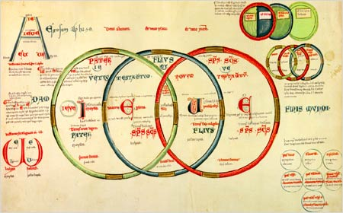
四十日的意義
救恩史就是三一神救贖人類的歷史
主復活到靈澆灌＝劃時代大變動
第二位格神交棒給
第三位格神
主復活～升天間四十日
尤為關鍵
Joachin of Fiore
(1135~1202),
Age of the Spirit

Slide 3
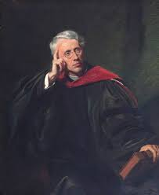
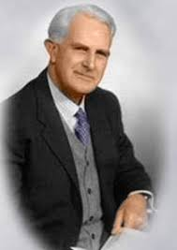
主在地上多留四十日﹐必有其意義。
Campbell Morgan (摩根)﹕基督的關鍵時機(七個)
T. Austin Sparks (史百克) ﹕救贖八段路(+四十日)
降生~受洗~試探~變形~十架~復活~四十日~升天
Campbell Morgan
(1863~1945)
T. Austin Sparks
(1888~1971)

Slide 4
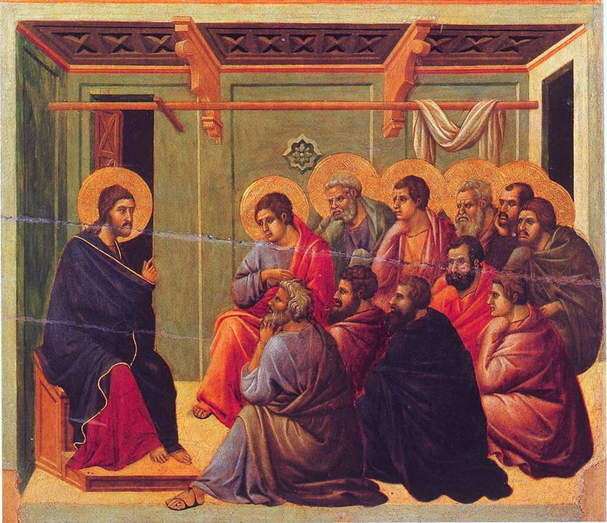
四十日＝主復活後十次顯現
它是主微行33.5年最重要的﹗
主說﹐「我要求父﹐父就
另外賜給你們一位保惠師。
」(約14.16) 那麼﹐第一位
保惠師是誰呢﹖乃是
「中保」耶穌(約壹2.1)
Jesus Saying Farewell to His Eleven Remaining Disciples
by Duccio 1308~11 from the Maesta

Slide 5
保惠師(para,klhtoj,,,,,, 約14.16, 26, 15.26, 16.7﹐
約壹2.1)﹐前四處指聖靈﹐第五處指耶穌(中保)
法律名詞即律師﹐被召來站在其旁以幫助人的。
保惠師/中保強調其位格的同在﹐及大能的運行。
基督在神那裏作我們的保惠師﹐
而聖靈則在我們心中作保惠師。
羅馬書第八章與與哥林多後書一些經文
(1.21-22, 12.7-10)形成屬靈的地圖…
可用來詮釋四十日的意義…

Slide 6
四十日的意義﹕基督和聖靈都是保惠師﹐
其位格不同﹐但工作一致。主復活後四十天
顯現的意義﹐在於展示何為保惠師的工作。
在這四十日裏﹐我們從看得見的第一位保惠師的工作﹐學習認識其後看不見的第二位保惠師之工作。這樣﹐我們從聖靈所作的工作就可以「看見」祂了﹗所以﹐這十次顯現是我們瞭解保惠師最好的例子。

Slide 7
聖靈保惠師的工作內容
羅馬書第八章 | 林後第一及十二章
聖靈的引導(羅8.1-14) | 膏/教訓 (林後1.21b﹐參約壹2.27)
聖靈的見證(羅8.15-17) | 印(林後1.22)
聖靈－初熟的果子 (羅8.18-25) | 質(林後1.22)
聖靈的嘆息(羅8.26-30) | 勝過軟弱的能力(林後12)
聖徒得堅固(羅8.31-39) | 堅固我們(林後1.21a)
＝救恩的確據
⇩ 大使命 (太28.19-20﹐徒1.8)

Slide 8
主復活後十次顯現(四十日)
1 | 向抹大拉馬利亞顯現 | 約20.11-18﹐ 可16.9-11 | 主的教訓
2 | 向其他婦女顯現 | 太28.9-10 | 主的見證/印記
3 | 向彼得顯現 | 路24.34﹐林前15.5 | 主的見證/印記
4 | 向以馬忤斯二徒顯現 | 路24.13-32﹐ 可16.12-13 | 主的教訓
5 | 復活晚向十門徒顯現－小五旬節 | 路24.36-45﹐ 約20.19-23 | 主的見證/印記
6 | 第八晚向11門徒顯現 | 約20.24-29 | 主的教訓/印記
7 | 加利利海邊向七位門徒顯現 | 約21.1-23 | 主的見證/主的醫治
8 | 向五百位弟兄顯現 | 林前15.6 | 末世榮耀的質
9 | 向雅各顯現 | 林前15.7﹐參加1.19 | 主的教訓
10 | 在加利利向十一位使徒顯現 | 太28.16-20﹐ 可16.15-18 | 末世榮耀的質

Slide 9
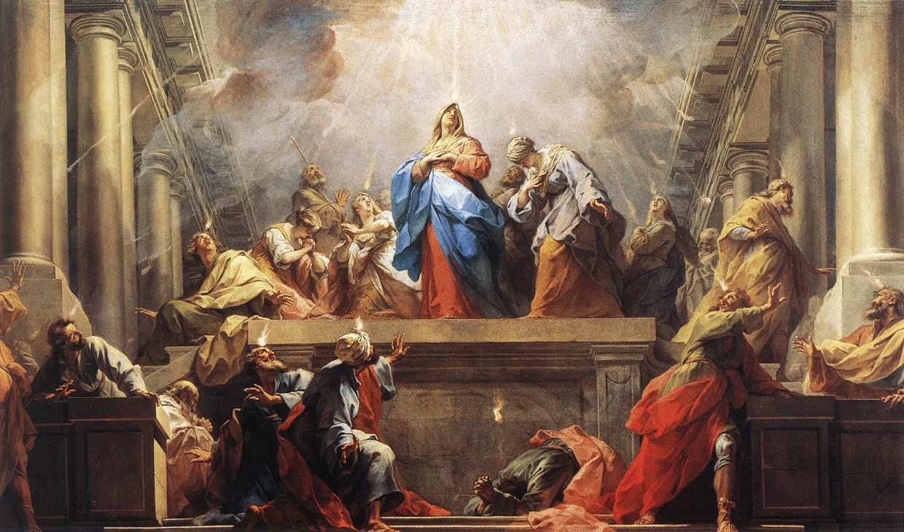
聖靈澆灌下來﹐開啟了使徒行傳﹐
記載了許多恩賜性的工作。
四十日裏主做靈命性的工作﹐
保惠師要繼續做。
靈命性的工作才是主
要的標誌。
「四十日」教我們辨
認聖靈的工作。
Pentecost
by Jean II Restout 1732
at Louvre

Slide 10
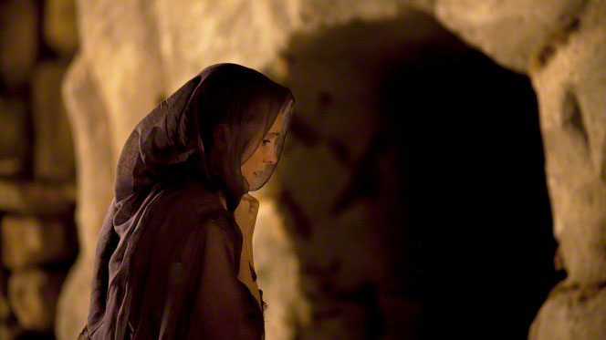
第一次的顯現
首次顯現賜給抹大拉的馬利亞…
有一個奧秘工作發生在她的心裏﹐使她突然認識復活的主。
這叫恩膏的教訓
(參約6.45, 7.
38-39, 16.13-15﹐
約壹2.27)。

Slide 11
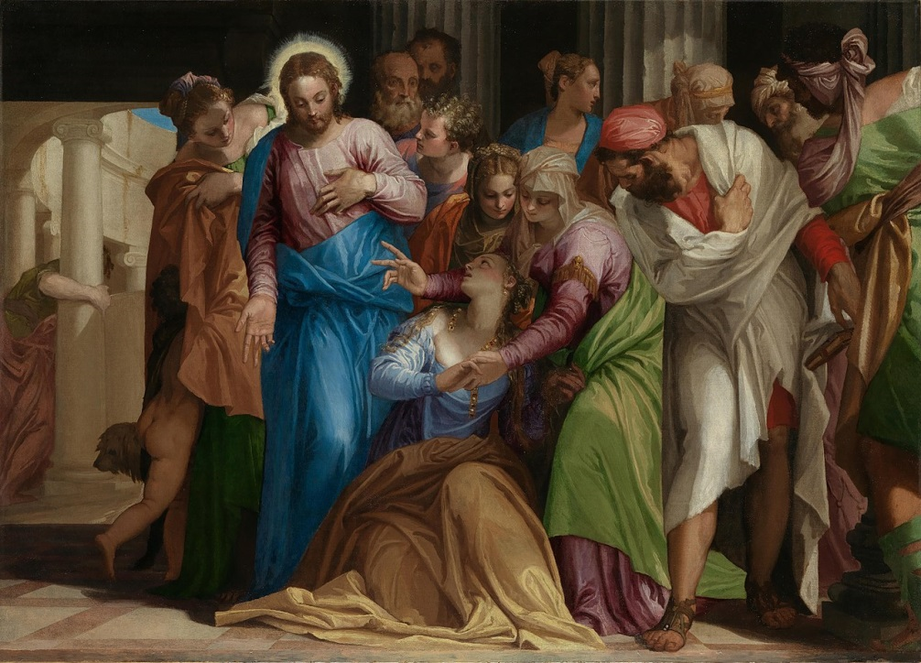
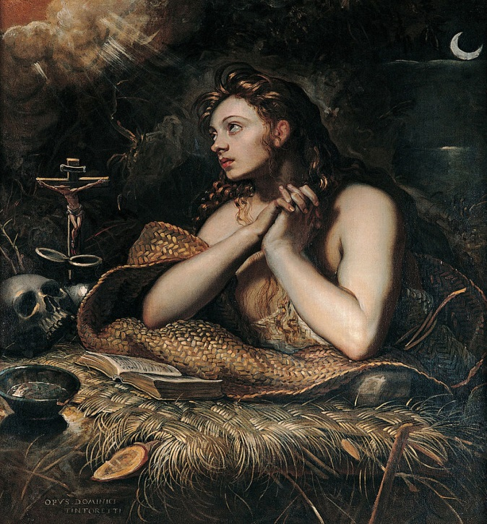
新時代新需要
抹大拉的馬利亞曾被七
鬼附身﹐但主趕出其鬼﹐
叫她得釋放。從那時起﹐
她就跟隨主﹐天天與主
同在。
現在主不
見了﹐她
切切要尋
回主。
The Conversion of Mary Magdalene
by Paolo Veronese 1545~48
at National Gallery, London, UK

Slide 12
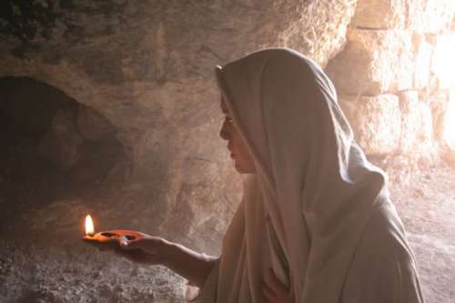
伯大尼的馬利亞最摸主心﹑明白主旨﹐知曉耶穌要殉難了﹐從拉撒路死而復活的事上﹐也稍明白主復活的奧秘。所以不顧
一切膏主。然而﹐
抹大拉的馬利亞
惟一所能做的﹐
即到墓園去尋找
死去的主。

Slide 13
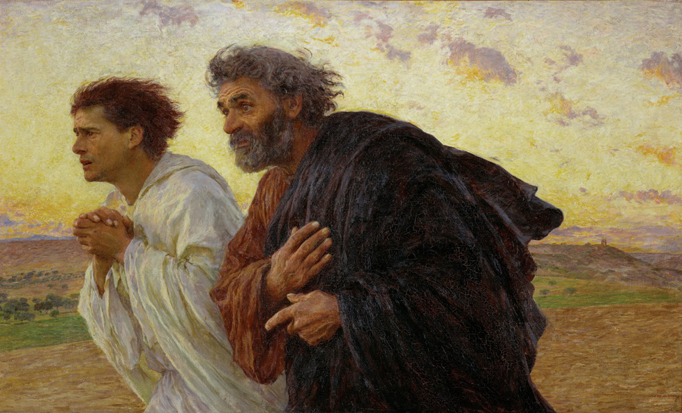
她真是愛主﹐第一位到墓園者。看見墓石已開﹐
主屍不見了﹐就跑去告訴二使徒。可惜他們的
心竅都未打開﹐看見了耶穌的裹頭巾和身上的
細麻布分開了﹐
還不明白這有什
麼重大的意義
(20.9)。
Peter and John
Running to the Tomb
by Eugène Burnand
1898

Slide 14
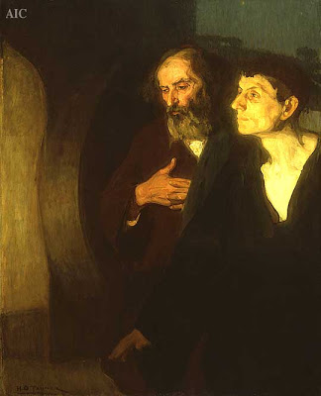
約20.8的信﹐是指二門徒相信馬利亞的報導﹐主的屍身不見了﹐而非指他們相信主復活了。所以20.9說他們還不明白聖經﹐不信主要復活。
Two Disciples
at the Tomb
by Henry Ossawa Tanner c. 1906

Slide 15
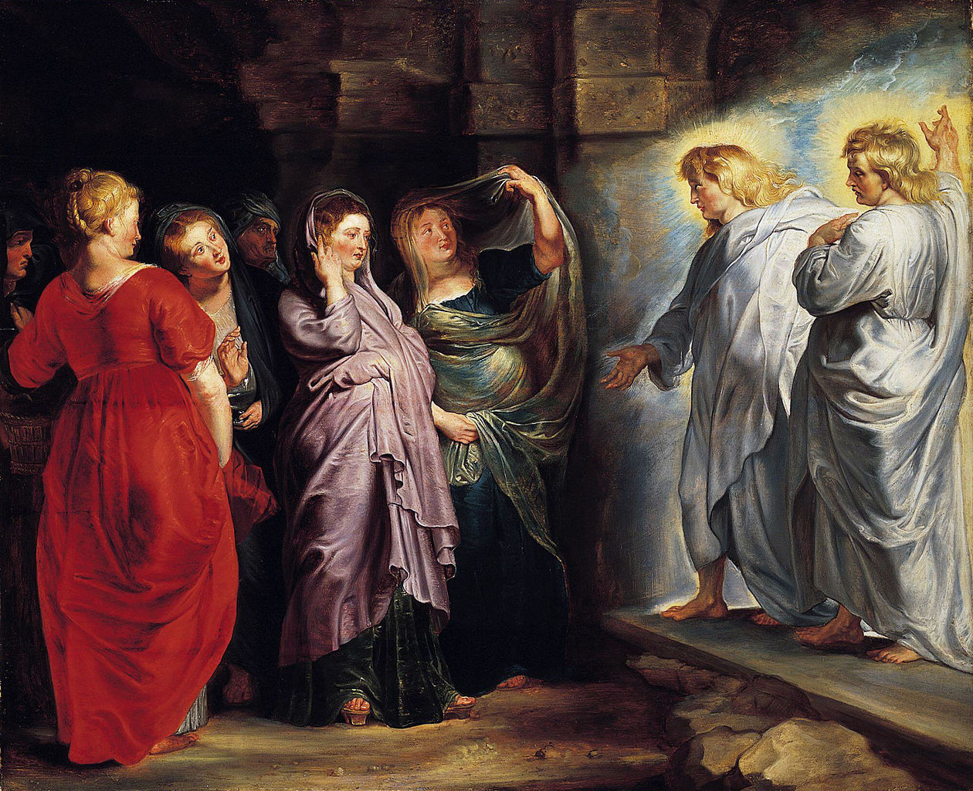
當她再回頭到墓園時﹐才低頭看入墳墓裏。約翰福音20.12是一個暗示﹐和20.6-7一樣﹐主還特別安排了兩位天使﹐好提醒馬利亞看見主復活的證據﹗
Holy Women at the Sepulchre
by Peter Paul Rubens c. 1611~14

Slide 16
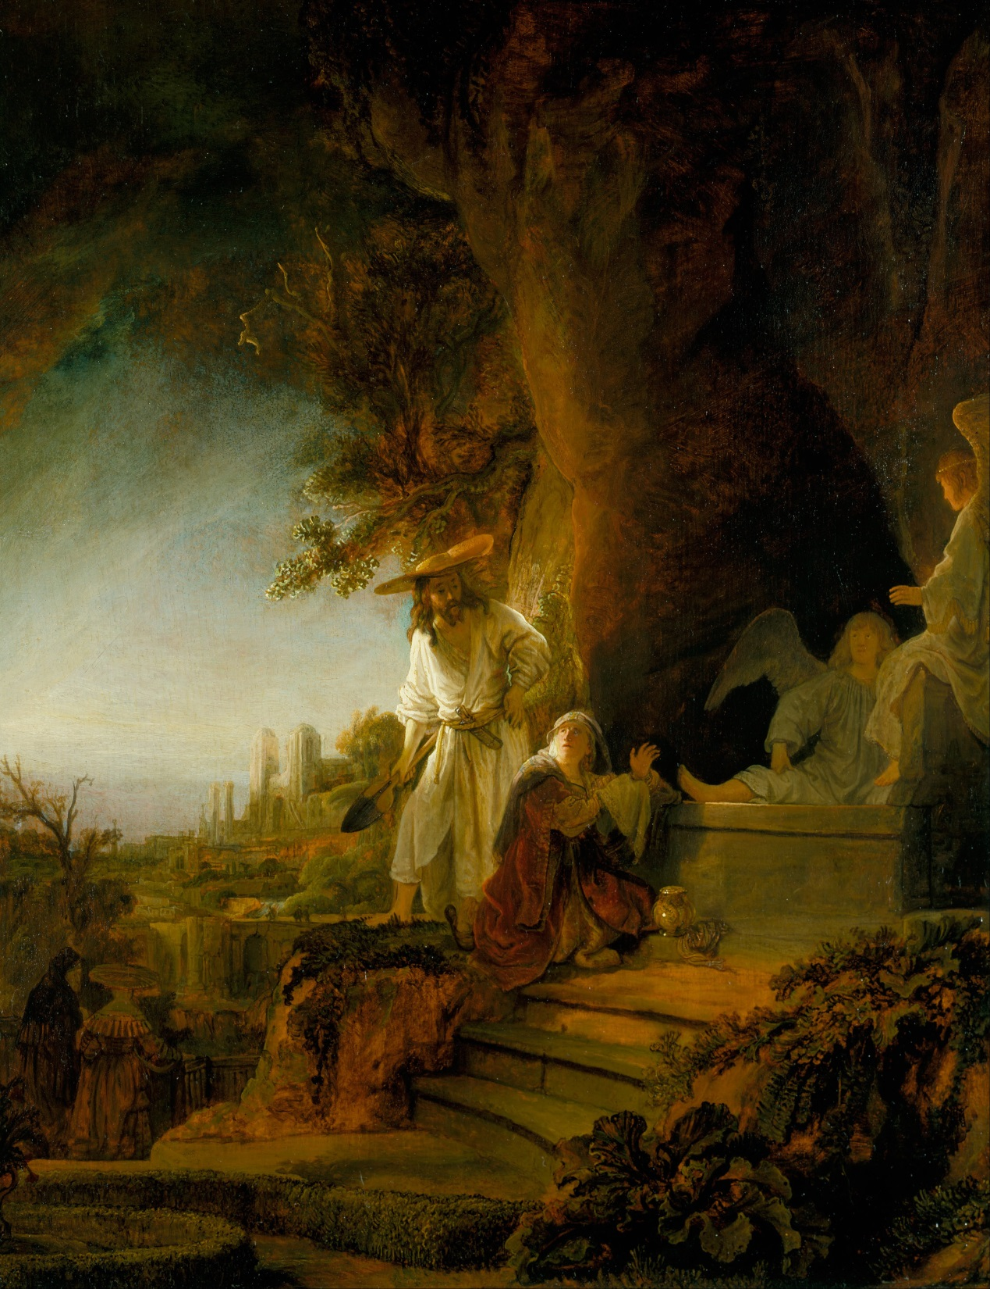
然而若無聖靈的啟示﹐誰能明白主的復活呢﹖ 就是復活的主站在馬利亞身旁﹐她還是認不出祂呢(20.14)﹗
The Risen Christ Appearing to Mary Magdalen
by Rembrandt 1638

Slide 17
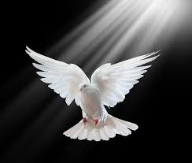
保羅說﹕「雖然憑著外貌認過基督﹐如今卻
不再這樣認祂了。若有人在基督裏﹐他就是
新造﹐舊事已過﹐都變成新的了。」
(林後5.16b-17)
主已經復活了﹐更大的事乃
是新世代已經出現了﹐而我
們就處在這偉大的新世代裏﹗
那一天是四十日的開始﹐基
督徒要學習隨從聖靈來認識
耶穌。

Slide 18
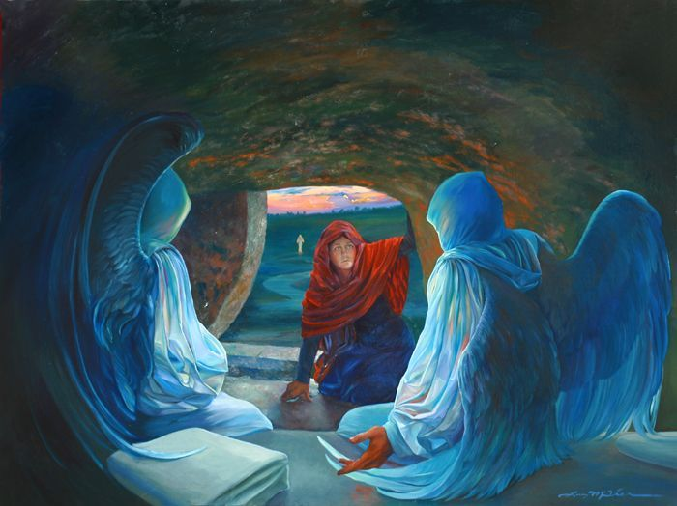
裹頭巾和細麻布是主復活的證據﹐兩位天使是提醒﹐復活的主更是活見證。可是都沒有用﹐對一個沒有聖靈開啟的人而言﹐
其心思還是昏暗
的。(約20.11-12)

Slide 19
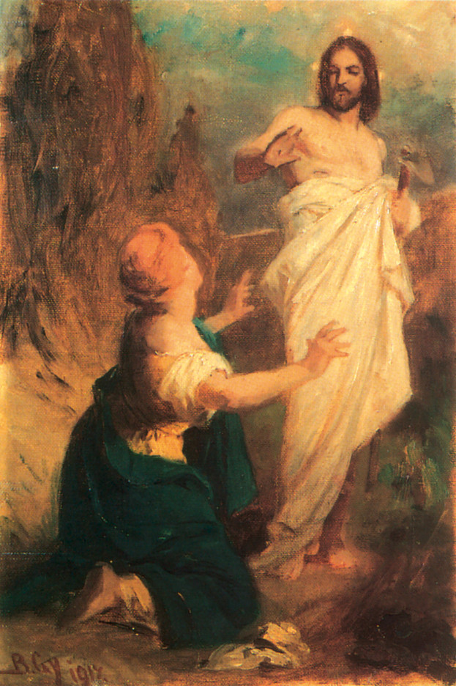
馬利亞現在最需要的乃是保惠師的內在工作﹐而且是以最初步的工作－恩膏的教訓－來開啟她﹐使她認識復活的主。布特曼(Rudolf Bultmann)在此說的對﹐馬亞利還需要「主的話說到她心裏去」。
Noli me tangere
by Gyula Benczúr 1917
at Hungarian National Gallery

Slide 20
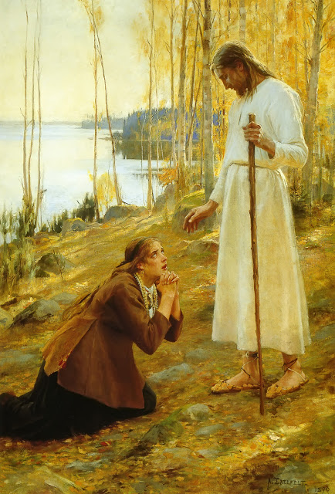
主內在的呼喚
主呼喚馬利亞是轉捩點(16) 馬利亞必定奇怪﹐這人怎麼知道我的名字呢。
她從這呼喚名字中辨認出那人是主…
Christ and Mary Magdalene
by Albert Edelfelt 1890

Slide 21
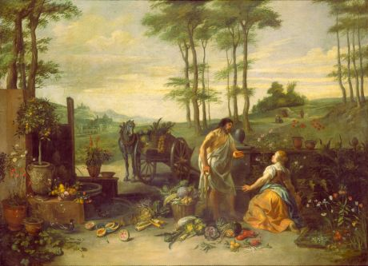
主對馬利亞說﹐妳找誰呢﹖主提醒馬利亞應
尋找的不是屍體﹐而是活人。所以主強烈地
暗示祂已復活的
信息﹐且是現身
說法﹗
Noli me tangere
by Jan Brueghel the Younger 1625+ at M. of Fine Arts of Nancy

Slide 22
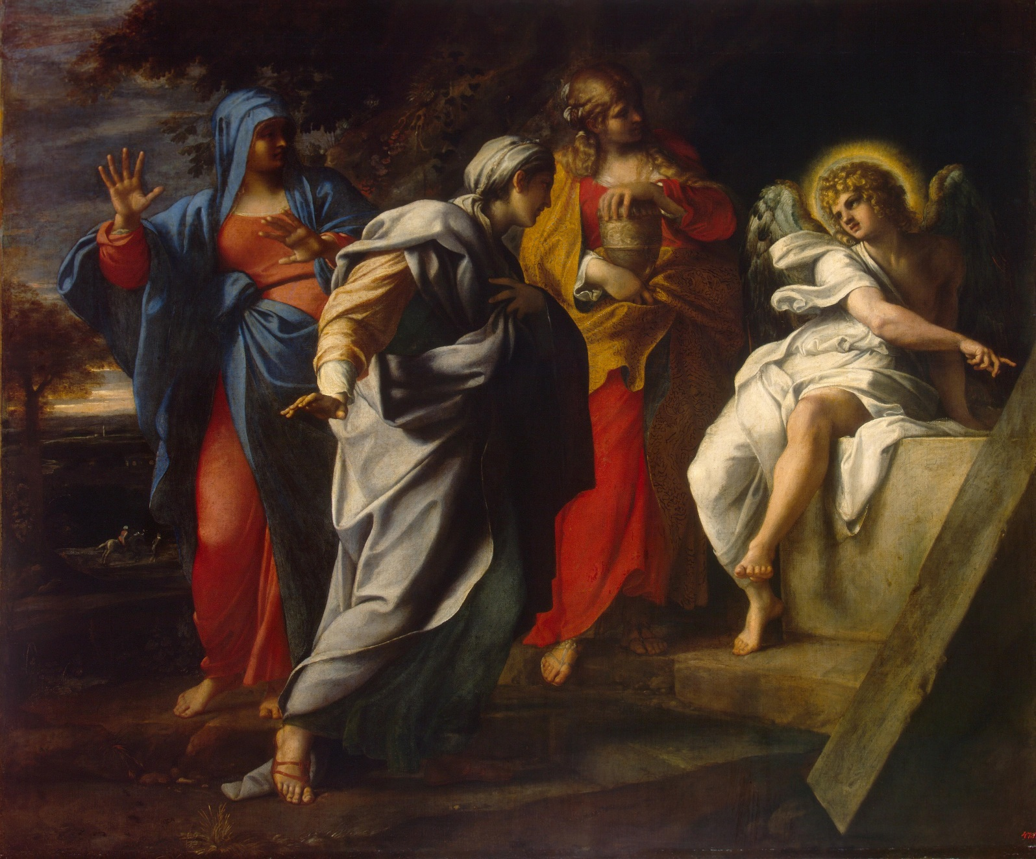
天使對另外婦女則是直截了當的宣告﹕「為甚麼在死人中找活人呢﹖祂不在這裏﹐已經復活了。」(路24.5-6)
Holy Women at the Tomb of Christ
by Annibale Carracci 1585

Slide 23
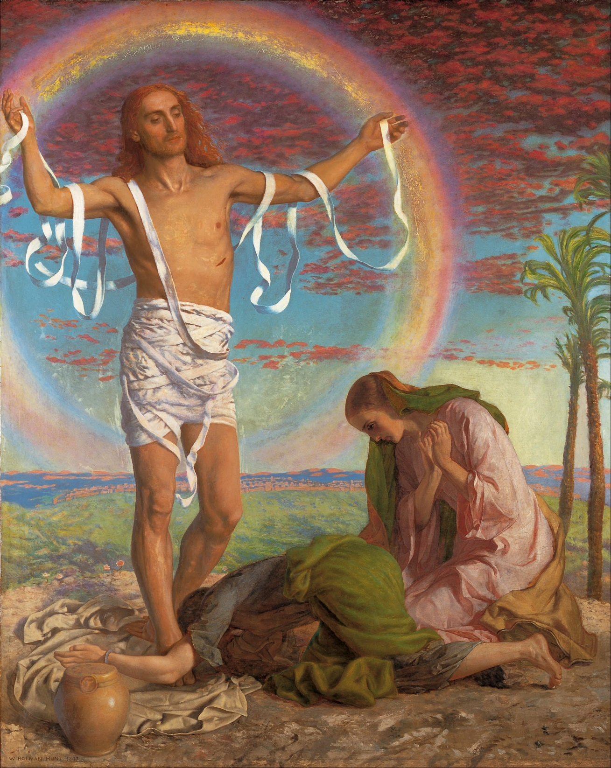
第二回的轉身不一樣﹐因為有主的呼喚﹐她立刻回以「拉波尼」﹐即我的主﹐對照20.28多馬的告白﹐這樣稱呼主可說是馬利亞的信仰告白了。
Christ and the two Marys
by William Holman Hunt 1847 & 1897

Slide 24
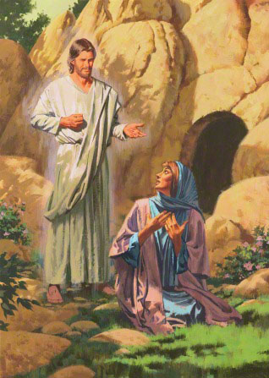
難道只是主的聲音就足以使她突然之間﹐有了大改變嗎﹖ 乃有主內在的工作﹐就是保惠師/恩膏的教訓。有了祂內在的工作﹐馬利亞不一樣了﹐她真的轉過身來﹐心也轉過來了。

Slide 25
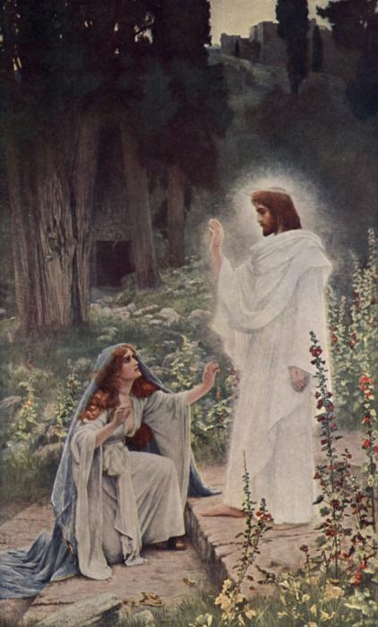
1. 使人真認識主
保惠師的教訓有三方面﹐第一方面耶穌的工作是叫人聽其聲﹑認識祂(約10.3-5)﹔
這也是恩膏教訓的內容。主復活後以另種形像顯現﹐所以我們不再憑外貌來認祂。
Noli me tangere
by Herbert Gustave Schmalz c. 1890

Slide 26
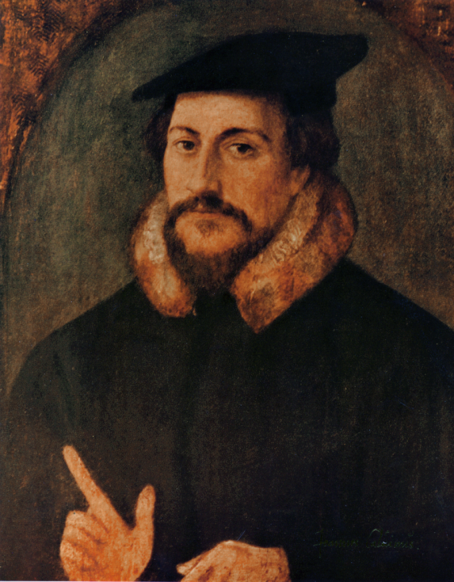
加爾文註釋﹕
「所以﹐牧人的聲音穿透了馬利亞的心思﹐
開啟她的眼睛﹐挑起了她所有的感覺﹐是
那樣地影響她﹐以至於她立刻地信靠了基督。
「這是蒙召的樣式。惟獨祂先認識我們﹐親切邀請我們歸向祂…藉著祂特別用來呼召羊之聲音。這是人的心思奇妙而秘密的歸正﹐當神的靈照明她的時候﹐使她曾經是全然瞎了的眼睛﹐看清楚了。」

Slide 27
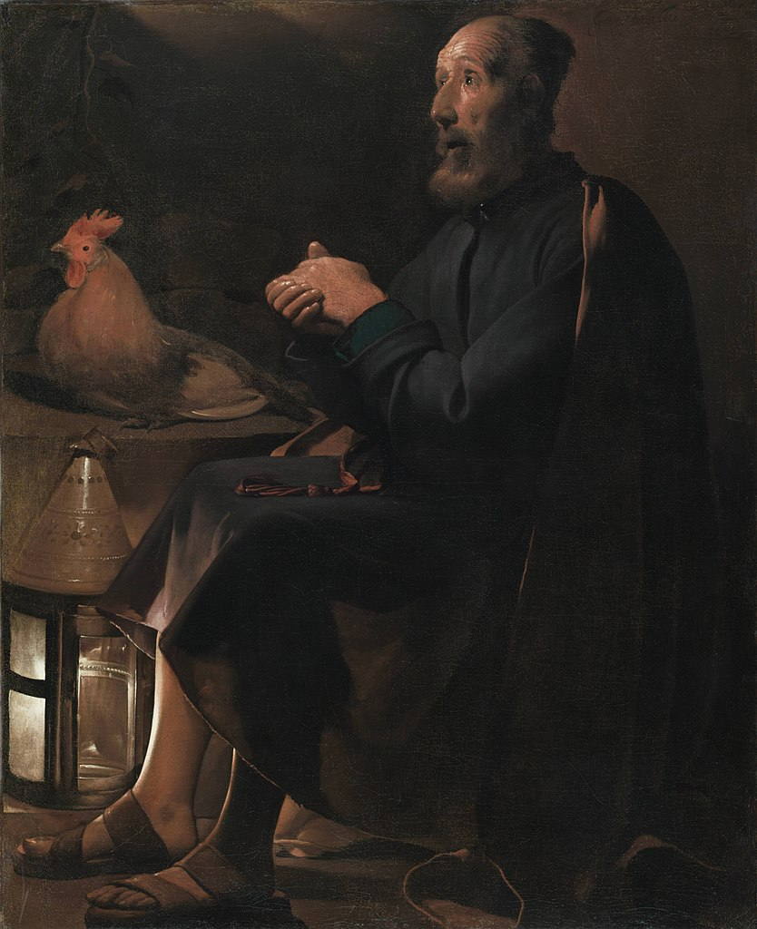
保惠師的教訓不只教人看見主是誰﹐也叫人看見罪惡和世界真相(約16.8-11)。許多時
候人不能信主﹐是因為他被罪惡
弄瞎了心眼﹐看不清楚自己和世
俗的真面目。聖靈為叫人信主﹐
祂同時要光照人﹐使人看清楚人
自己裏面的罪和世界的結局。
San pietro pentito
by Georges de La Tour 1645
at Cleveland Museum of Art

Slide 28
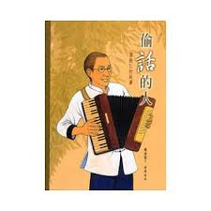
「偷話的人」的故事﹕富能仁教士在滇西
芒市宣教…莫丁昌歸主後﹐就將家中偶像
除掉了﹗他在傈僳族人中信德果敢。
紅色小冊馬可福
音怎麼來的呢﹖
…真是奇妙的故
事。但關鍵是聖
靈在他心中運行﹐
使他明白福音。

Slide 29
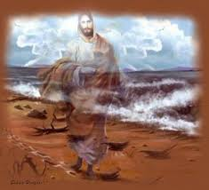
2. 生活中蒙引導
第二方面是羅馬書8.4-6, 12-14…隨從聖靈﹐
就有生命與平安。以賽亞書30.20-21正是此意。
我們要注意﹐律法即神的話
在其中扮演很重要的角色﹐
聖靈的聲音是藉著聖經而出
的。聖靈工作只有一條軌道﹐
那就是神的道。
Footprints in the Sand –
The Lord Guides

Slide 30
程家經歷「借給耶和華」
箴言19.17﹐「憐憫貧窮的﹐就是借給耶和華﹔他的善行﹐耶和華必償還。」路加福音6.38﹕「你們要給人﹐就必有給你們的﹔並且用十足的升斗﹐連搖帶按﹑上尖下流的﹐倒在你們懷裏﹐因為你們用甚麼量器量給人﹐也必用甚麼量器量給你們。」
申命記15.7﹐「 你不可忍著心﹑揝著手不幫補你窮乏的弟兄。」

Slide 31
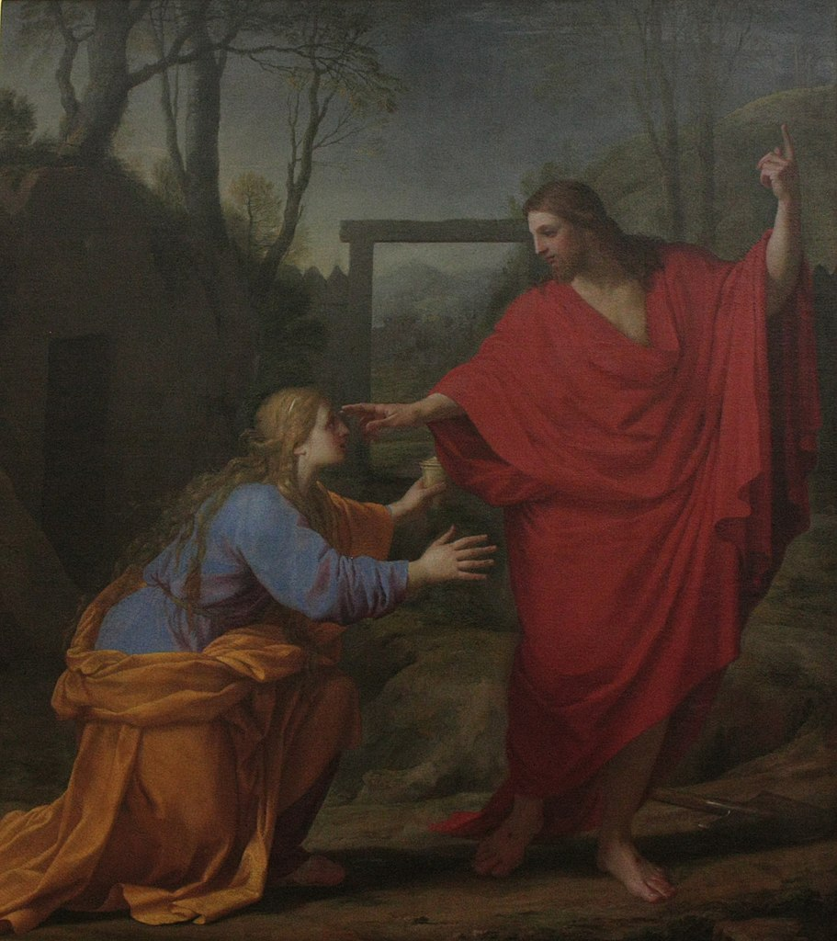
3. 得神兒子名份
第三方面約20.17-18的教訓﹕藉著認識新造境界裏的耶穌﹐得著神兒子的名份。為何主對馬利亞說﹐「不要摸我」(20. 17)﹖
Apparition du Christ à Madeleine by Eustache Le Sueur before 1655 at Museum of Grenoble
注意耶穌的手指向天

Slide 32
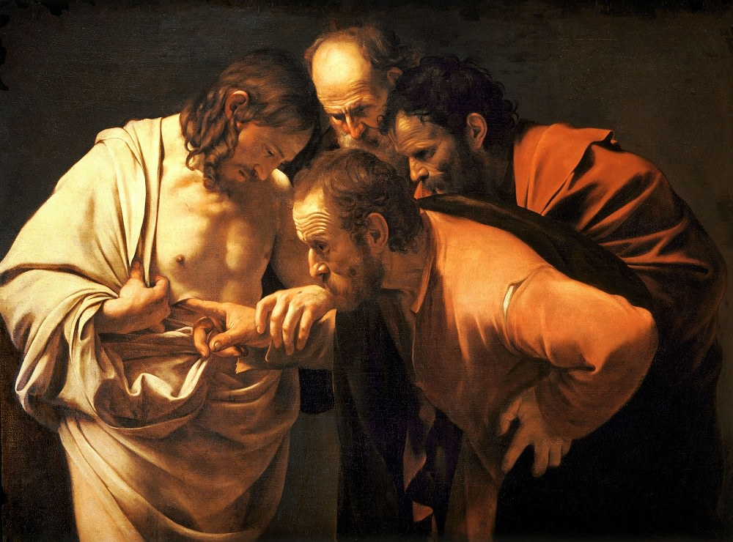
可是主對其他婦女顯現時﹐就讓他們抱住祂的腳﹔祂對多馬說﹕「伸過你的指頭來摸我的手﹐伸出你的手來探入我的肋旁。」約翰壹書1.1還說主是我們親手摸過的呢﹗可見主不是
不要我們摸祂﹐而是
看我們摸祂的心態如
何。
Incredulity of Saint Thomas
by Caravaggio c. 1600
at Sanssouci Picture Gallery

Slide 33
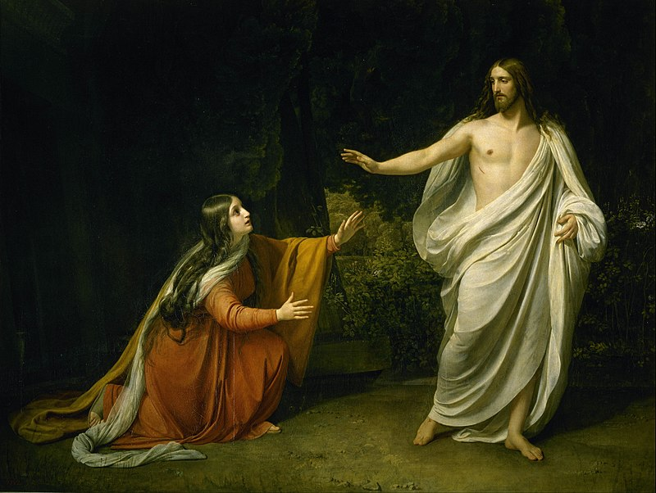
「當耶穌看見他們太陷溺於擁抱祂的腳時﹐
祂就要調節並糾正他們沒頭沒腦的激情。」
馬利亞還在憑著外貌
認識耶穌﹐所以主叫
她不要摸祂。
Noli me tangere (Appearance of Jesus Christ to Maria Magdalena)
by Alexander Andreyevich Ivanov 1835

Slide 34
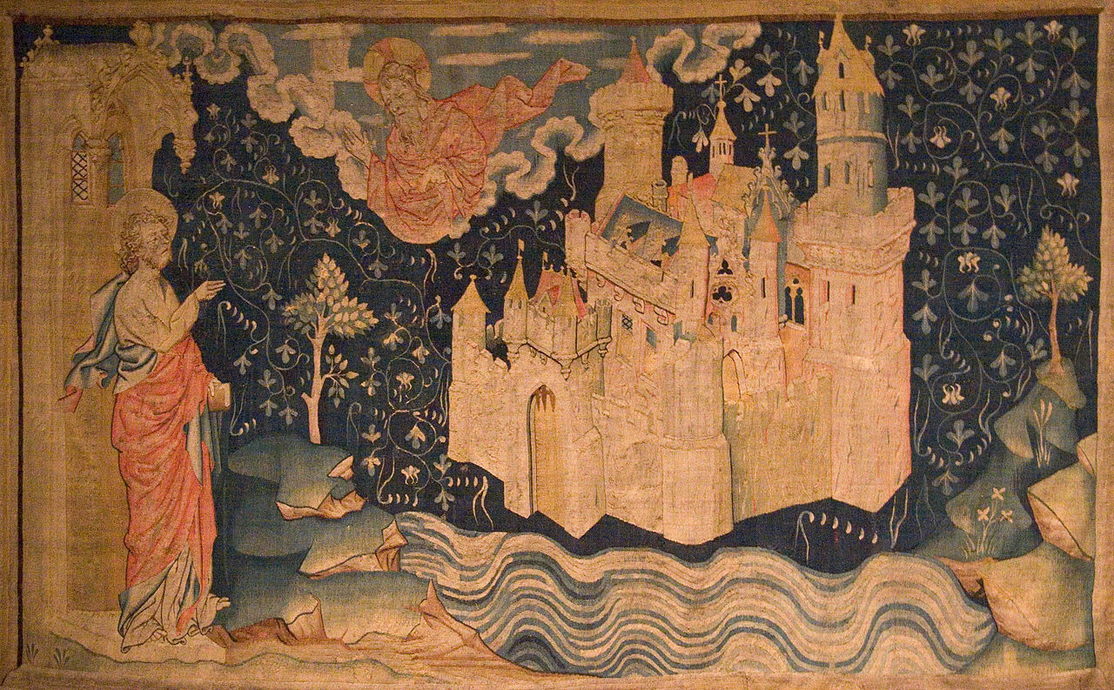
主現在教導她新時代已經到了﹐主要帶著復活的新人性升上去。因著主的緣故﹐神不僅是主耶穌的神﹐也是我們的神﹔父不僅是主耶穌的父﹐也是我們的父。這是基督教的獨特之處－創造的神成了蒙贖兒女的父﹔因著
基督的救贖﹐我們就都成
了神家裏的兒女。我們可
以來到父的跟前呼叫阿爸﹑
父啊﹗何等地親暱。
John of Patmos watches the descent of New Jerusalem from God in a 14th century tapestry

Slide 35
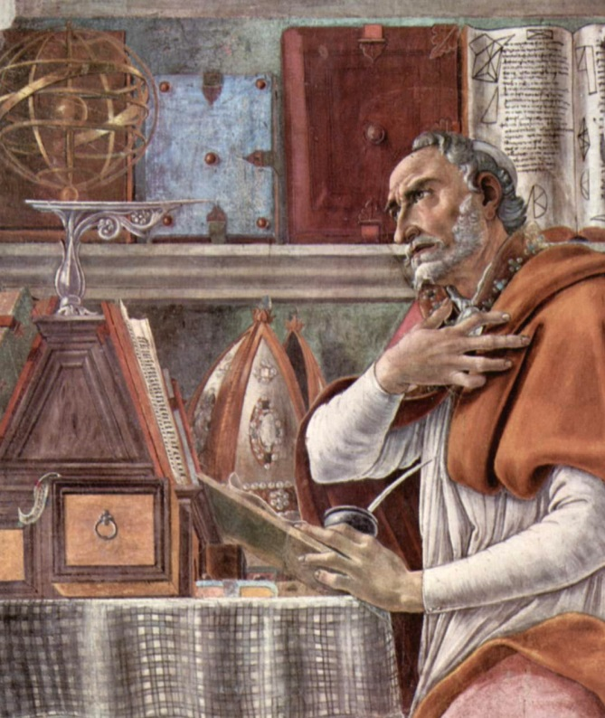
聖奧古斯丁論約20.17
耶穌意味著說﹐「我要升上去見我的父﹐也是你們的父」…所以﹐在某一層意義來說﹐祂是我的父﹔在另一層意義來說﹐祂是你們的父。就本質來說﹐祂是我的父﹔就恩典來說﹐祂是你們的父。見我的神﹐也是你們的神…。在某一層意義來說﹐祂是我的神﹔在另一層意義來說﹐
祂是你們的神。在祂以下﹐我也是一個人﹔
在祂和你們之間﹐我是中保﹐祂就是你們的
神了。」→「有些神聖的奧祕隱藏在其中。」
Augustine of Hippo by Sandro Botticelli c. 1490

Slide 36
馬利亞說﹕「我已經看見主了!」(20.18)
她乃是看見那位復活升天的主。
惟有認識這位升天的主﹐我們才
能與主一同坐席﹐享受祂從父神
所承受的一切屬靈豐盛。這個豐
盛叫做神兒子的名份﹐這是新約
時代獨特的福份。
Christ and the two Marys
by William Holman Hunt 1847 & 1897

Slide 37
馬利亞看見主的復活還不夠﹐必須看見主的升天才夠。我們信仰一切的豐富都來自主的升天﹐祂已得榮﹐坐在神寶座的右邊﹔又站在神寶座前為我們祈求。我們在父前不僅是兒子﹐也是後嗣–即承受屬靈產業者。「我們所受的乃是叫我們得著神兒子名份的聖靈﹐因此我們呼叫阿爸﹑父﹗聖靈與我們的靈同證﹕我們是神的兒女。」(羅馬書8.15b-16)
這是何等的喜樂﹗

Slide 38
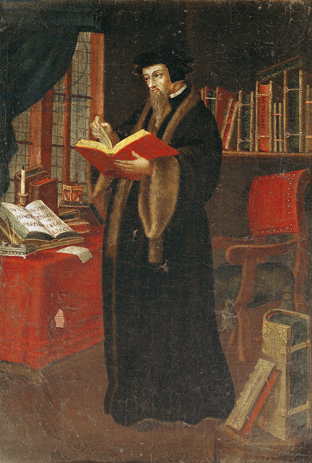
加爾文提醒我們﹐在約翰福音20.17裏﹐有清晰的分野﹕
「因為祂是按本質為神的兒子﹐而我們只是以兒子的名份成為神的眾子。然而我們從祂所獲得的恩典是那樣地堅固﹐因此﹐它不會被魔鬼任何的努力所動搖﹐以至於攔阻我們稱呼那…賜我們兒子名份的神﹐為我們的父。」
John Calvin
attributed to Hans Holbein 1550s

Slide 39
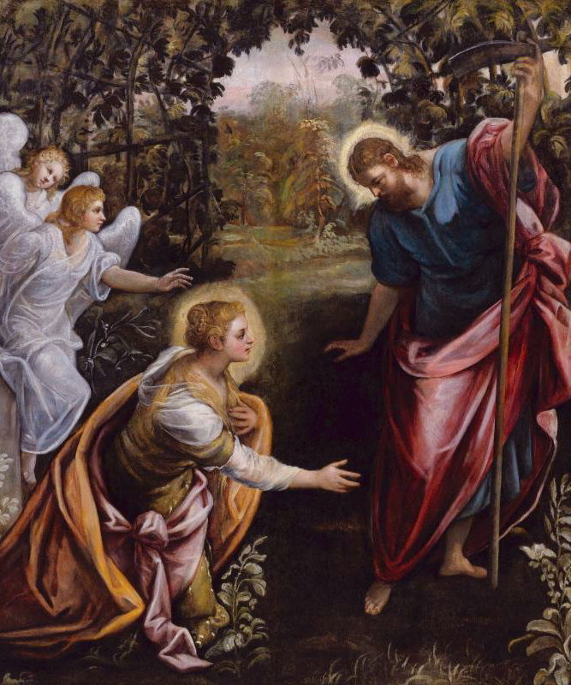
馬利亞不再困惑了﹐她認識了復活升天的主﹐不但得回了主的同在﹐而且是更高的同在－
主在她裏面內住了﹐在她裏有一條通天之路。這是聖靈保惠師在馬利亞身上的工作﹐也是在我們每一個人身上的工作。
Noli me tangere
by Jacopo Tintoretto before 1594

Slide 40
我們看見主了﹗
基督徒對此聖靈工作的責任是什麼﹖
藉著禱告與傳道與神同工﹕
(1)透過禱告﹐將神的話語的功效揮發出來﹐將福音的奧秘說出來。
(2)禱告求「開傳道的門」。
(3)禱告求智慧﹐「善用每個機會…與外人交往。」(歌羅西書4.2-6)

